Slide 1
Desenvolvimento de Aplicações WEB
com PHP e MySql

Slide 2
Datas
Funções de manipulação de datas

Slide 3
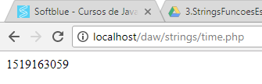
Timestamp
Timestamp é uma forma numérica de representar uma marca de tempo.
Indica o tempo transcorrido, em segundos, desde a data de 01/01/1970 às 00:00:00 GMT
Sintaxe:
(int) time();
Exemplo:
$agora = time();
echo $agora;

Slide 4
Data e Hora
Usada para armazenar uma data e hora
Representa um valor do tipo timestamp em uma formatação a ser definida pelo usuário
Sintaxe:
(string) date(format [, timestamp] );
Exemplo:
<?php
echo date("Y-m-d H:i:s", time()); // Resultado: 2018-02-20 22:49:08
echo "<br>";
echo date("Y-m-d", 1285258449); // Resultado: 2010-09-23
echo "<br>";
echo date("d"); // Resultado: 20

Slide 5
Data e Hora - Formatos
Para ver todos as opções de formatação de data e hora, acesse o manual do PHP em http://php.net/manual/pt_BR/function.date.php
Ao trabalhar com Data e Hora, talvez seja necessário considerar o local e o fuso horário.

Slide 6
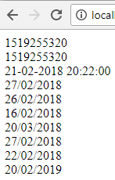
A função strtotime( )
Sintaxe : int strtotime ( string $time [, int $now ] )
A função espera que seja informada uma string contendo um formato de data em inglês US, e tentará interpretá-lo para um timestamp Unix (o número de segundos desde January 1 1970 00:00:00 GMT), relativo ao timestamp dado em now, ou a hora atual se now não é fornecido.
<?php
/* Define o local para o Português(Brasil) */
setlocale (LC_ALL, 'pt_BR');
/* Define o fuso horário */
date_default_timezone_set('Brazil/East');
echo strtotime("+ 1 day", time()),"<br>";
echo strtotime("+ 1 day"),"<br>";
echo date("d-m-Y H:i:s", strtotime("+ 1 day")),"<br>";
echo date("d/m/Y", strtotime("+ 7 day")),"<br>";
echo date("d/m/Y", strtotime("next monday")),"<br>";
echo date("d/m/Y", strtotime("last friday")),"<br>";
echo date("d/m/Y", strtotime("+ 1 month")),"<br>";
echo date("d/m/Y", strtotime("+ 1 week")),"<br>";
echo date("d/m/Y", strtotime("+ 48 hour")),"<br>";
echo date("d/m/Y", strtotime("+ 1 year")),"<br>";

Slide 7
A função mktime( )
Sintaxe :
int mktime ([ int $hora [, int $minuto [, int $second [, int $mes [, int $dia [, int $ano [, int $is_dst ]]]]]]] )
Retorna o timestamp Unix correspondente aos argumentos informados. Este timestamp é um inteiro longo contendo o número de segundos entre a Era Unix (January 1 1970 00:00:00 GMT), e o tempo especificado.
Argumentos podem ser omitidos da direita para esquerda; quaisquer argumentos omitidos serão definidos para o valor atual de acordo com a data e a hora local.
Exemplo:
<?php
echo mktime(12, 00, 00, 02, 20, 2018),"<br>";
// Resultado: 1519124400
echo date("d-m-Y H:i:s", mktime(12, 00, 00, 02, 20, 2018));
// Resultado 20-02-2018 12:00:00

Slide 8
A função chkdate( )
Sintaxe:
bool checkdate ( int $month , int $day , int $year )
Checa a validade da data formada pelos argumentos. Uma data é considerada válida se cada parâmetro é adequadamente definido.
Exemplo:
<?php
if(checkdate(02, 20, 2018)) // Resultado: true
echo "Data válida!<br>";
else
echo "Data inválida!<br>";
if(checkdate(02, 30,2018)) // Resultado: false
echo "Data válida!<br>";
else
echo "Data inválida!<br>";

Slide 9

Cálculo com datas
<?php
$data1 = mktime(0, 0, 0, 10, 10, 1964);
$data2 = mktime(0, 0, 0, 02, 20, 2018);
$difSeconds= ($data2 - $data1);
echo "Diferença em segundos: ".$difSeconds,"<br>";
$difMinutes= ($data2 - $data1) / 60;
echo "Diferença em minutos: ".$difMinutes,"<br>";
$difHours = ($data2 - $data1) / 60 / 60;
echo "Diferença em horas: ".$difHours,"<br>";
$difDays = ($data2 - $data1) / 60 / 60 / 24;
echo "Diferença em dias: ".$difDays,"<br>";

Slide 10
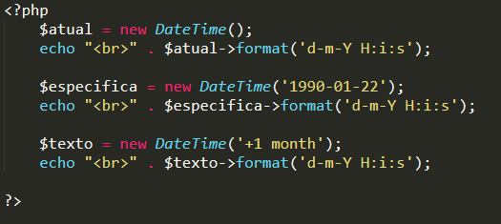
Classe DateTime
Essa classe envolve conceitos de orientação a objetos que veremos mais a frente.
Algumas informações podem ser vistas aqui: https://www.devmedia.com.br/manipulando-datas-com-php/32966 ou na própria documentação do PHP.
Ex:

